Slide 1
Город сегодня и завтра
Пути развития современной архитектуры и дизайна
Выполнила: Позднякова Светлана Алексеевна,
учитель ИЗО

Slide 2
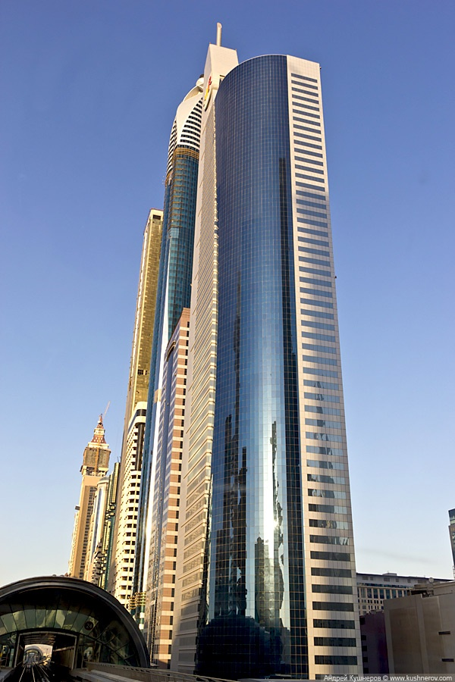
Архитектура современности – это во многом отрицание канонов прошлого.
Невозможно «одеть» современные здания, предназначенные для новых целей, в архитектурные формы прошлого.
Дубай - небоскрёбы на шоссе шейха Зайда

Slide 3
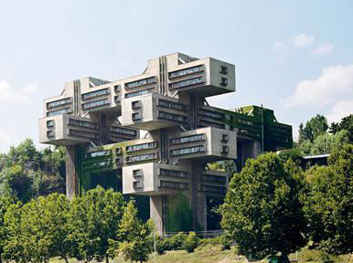
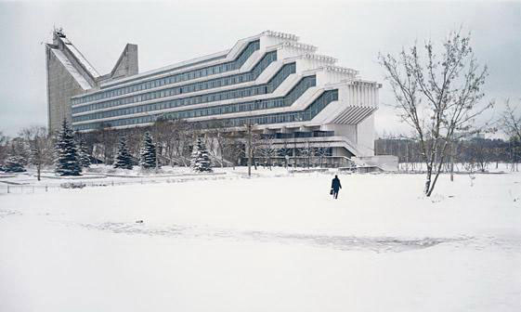
В XX веке на смену принципам симметрии в архитектуре пришли принципы асимметрии и динамического равновесия
Министерство автомобильных дорог. Тбилиси, Грузия
Корпус факультета архитектуры политехнического университета. Минск, Беларусь.

Slide 4
Главный принцип архитектуры XX века:
принцип компоновки зданий
изнутри-наружу
Назначение и функция
определяют форму и планировку здания

Slide 5
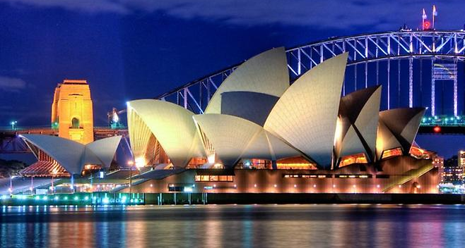
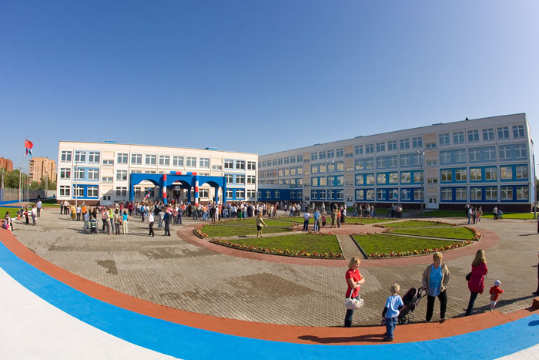
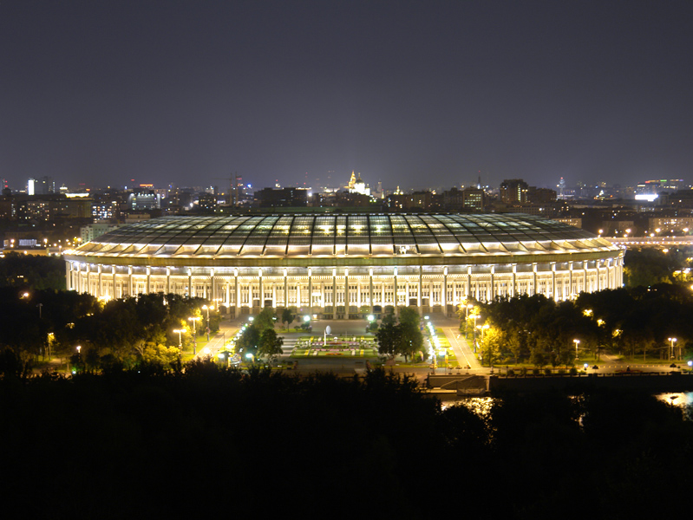
Оперный театр. Сидней
«Форма следует функции»(Луи Генри Салливен)
Школа. Одинцовский район.
Стадион «Лужники» . Москва

Slide 6
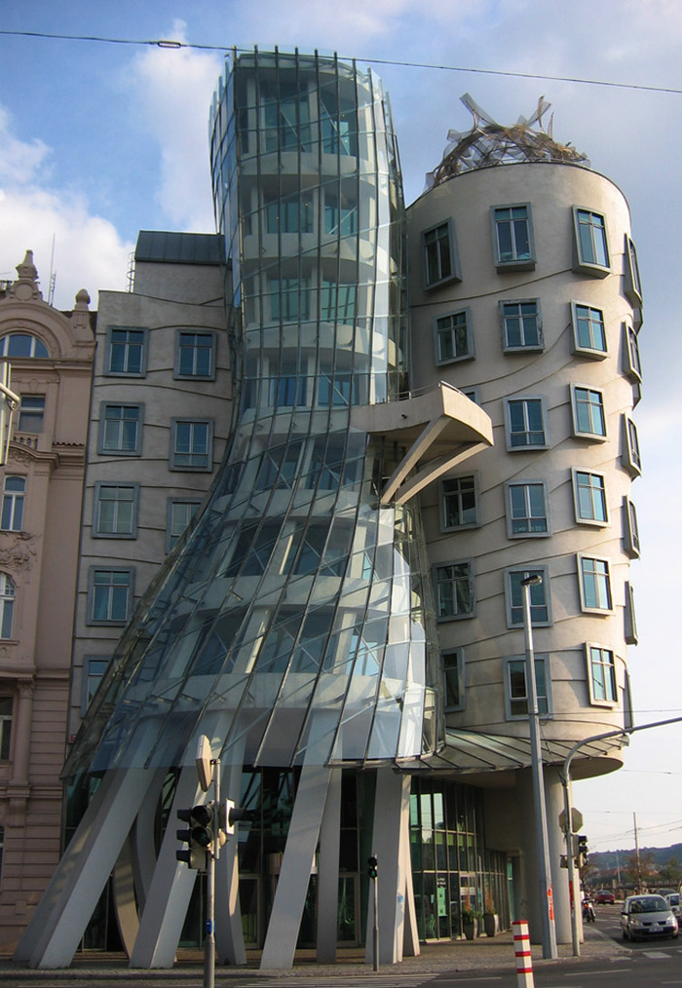
Современные архитекторы обращаются к инновационным технологиям.
Для возведения форм используют новейшие достижения в компьютерной и строительной технологии.
«Танцующий дом»,здание Национале Нидерланден в Праге

Slide 7
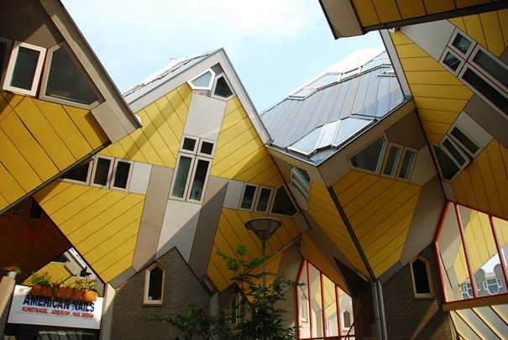
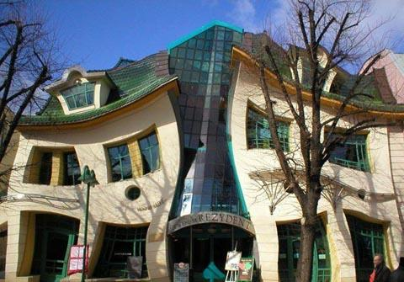
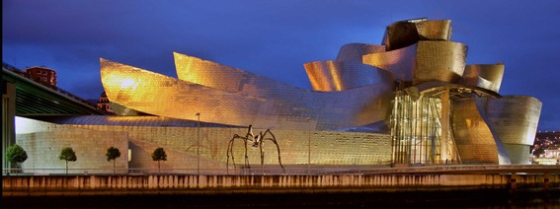
Архитектура нашего времени свободна в выборе идей и форм, она не подчиняется какому-либо определенному стилю. Все стили являются равноправными.
Изогнутый дом (Сопот, Польша)
Кубические Здания (Роттердам, Нидерланды)
Музей Guggenheim (Бильбао, Испания)

Slide 8
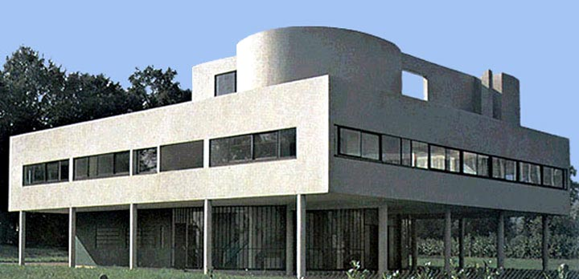
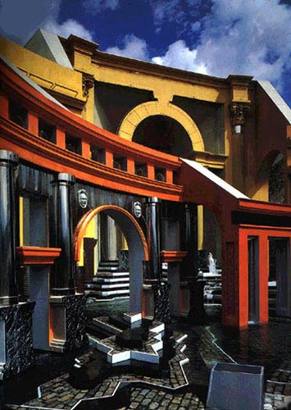
Вилла Савой. Франция, Пуаси (модернизм)
Современные архитекторы используют самые различные стили : постмодернизм, модернизм, конструктивизм, хай-тек и т.д. Кроме того, эти стили комбинируют, иногда весьма смелым образом
Пьяцца д'Италиа в Новом Орлеане, США (постмодернизм)

Slide 9
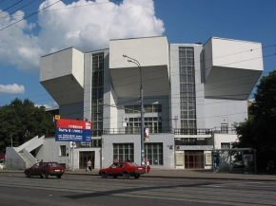
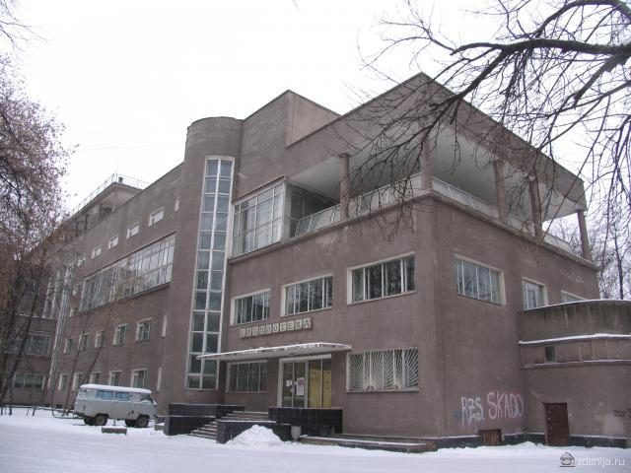
Конструктивизм
характеризуется строгостью, геометризмом, простотой форм и монолитностью внешнего облика
Дом культуры имени И.В. Русакова. Москва
Дворец культуры ЗиЛа. Библиотечное крыло. Москва

Slide 10
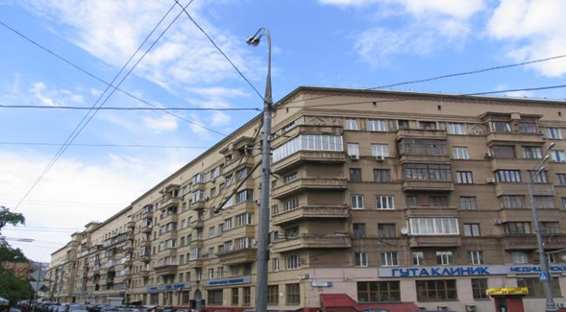
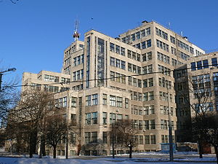
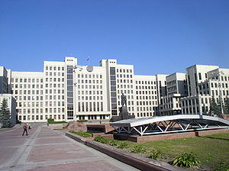
Москва, Оружейный переулок дом 27, построенный в 1920-е годы
Жилой дом в Харькове дом «Слово» , построенный в конце 1920 –х годов
Дом правительства Республики Беларусь,
построенный с 1930 по 1934 г.г.

Slide 11
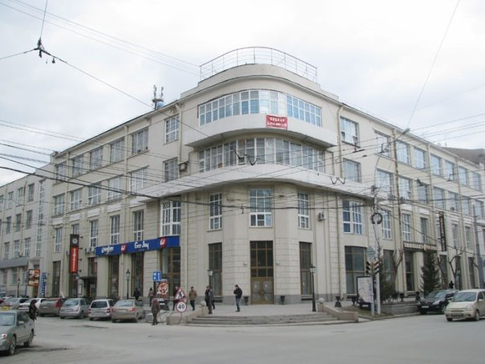
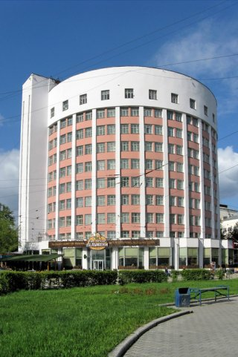
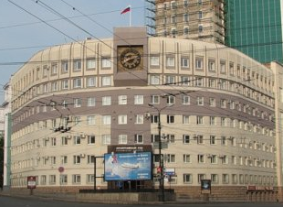
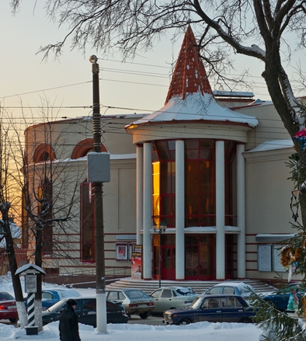
Современные здания
Здание Всесоюзного Текстильсиндиката (Дома Текстилей) в Новосибирске.
Гостиница Исеть в Екатеринбурге
Здание арбитражного суда Челябинской области
в стиле конструктивизм
Кукольный театр в Кирове

Slide 12
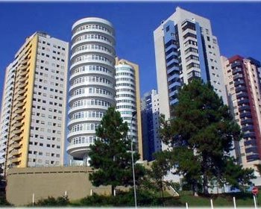
Хай-тек
Основные черты:
использование высоких технологий в проектировании и строительстве зданий;
применение стекла, пластика, металла;
использование функциональных элементов (лифты, лестницы, система вентиляции) вынесенных наружу здания;
широкое использование серебристо-металлического цвета;
Вращающийся дом в Куритиба (Бразилия)

Slide 13
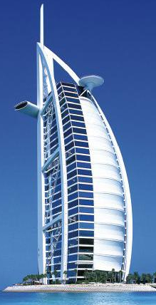
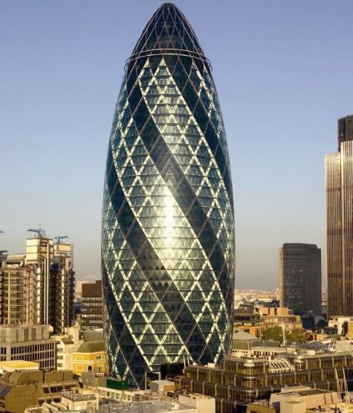
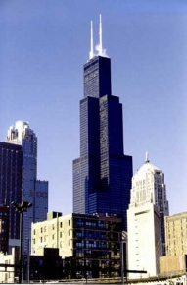
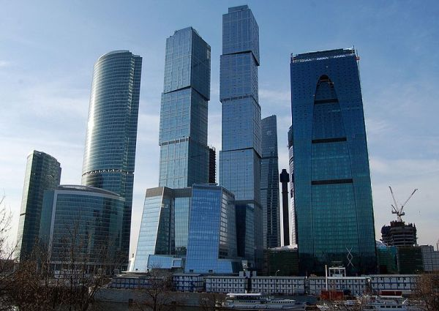
Сооружения в стиле
Burj Al Arab (отель Парус) Дубай, ОАЭ
Сирс Тауэр,
Чикаго, США.
Главный офис страховой компании «Swiss Re», Лондон, Великобритания
хай-тек
Москва-Сити, Москва, Россия

Slide 14
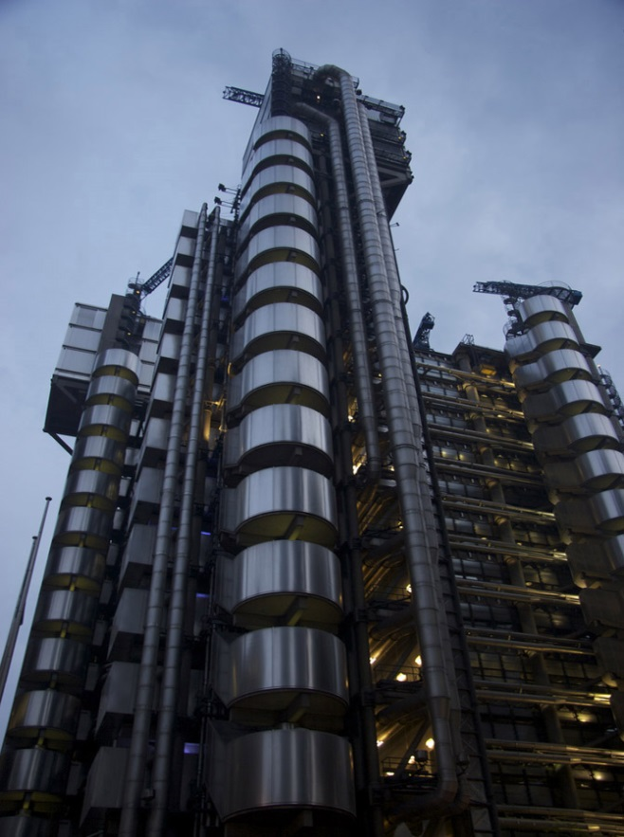
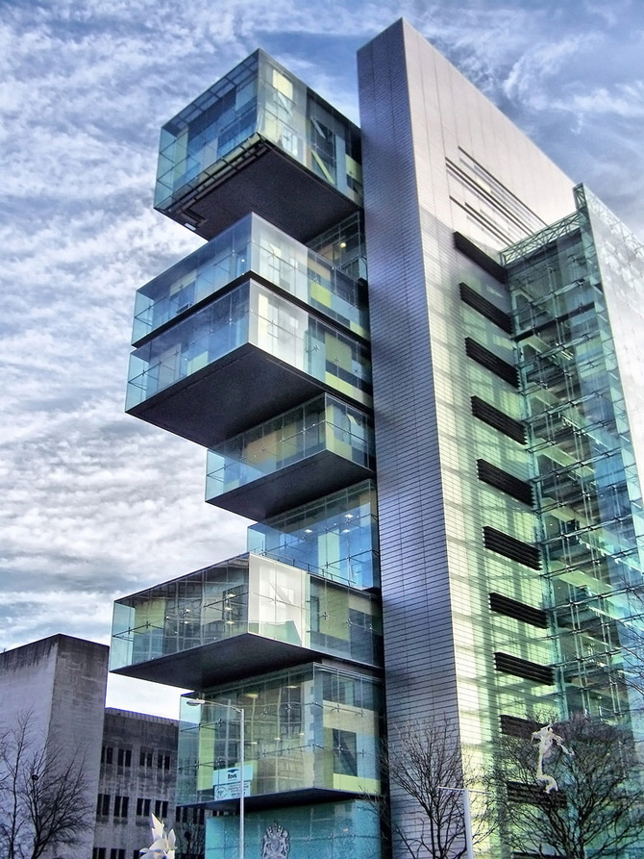
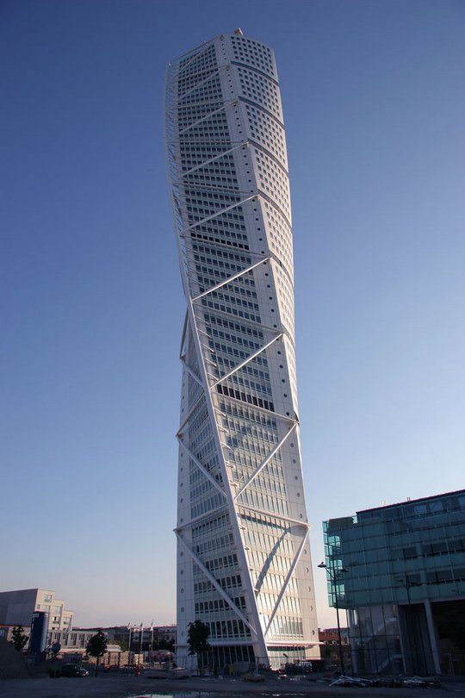
Офис корпорации Лоид Лондон, Великобритания.
Манчестерский центр гражданского правосудия.
Манчестер, Великобритания.
Кручёная башня.
Мальме, Швеция.

Slide 15
«Архитектура не заканчивается, она лишь непрерывно изменяется»
В. Гропиус

